Slide 1
Охранная система “Сейф”
Создатель: Роман Поташев

Slide 2
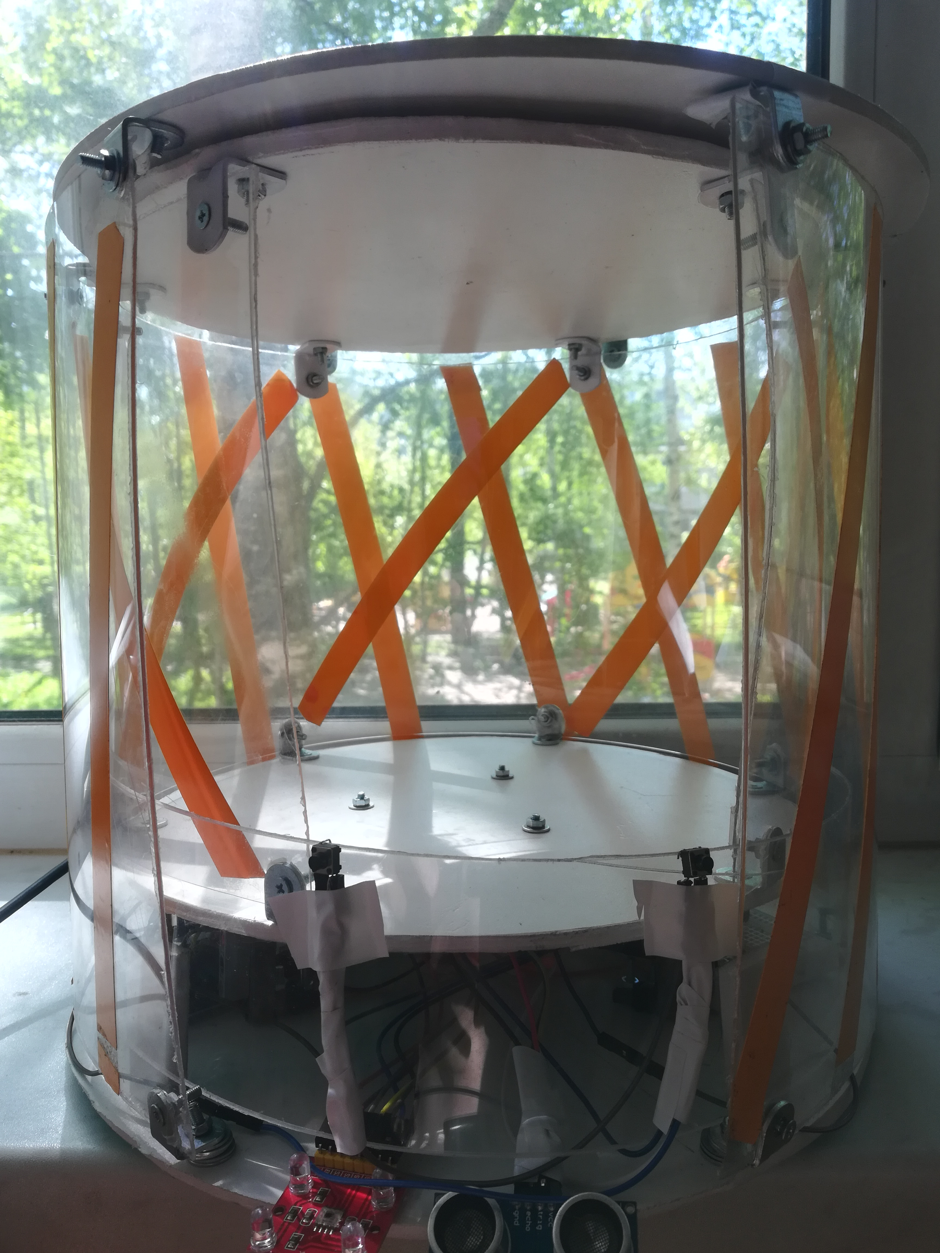
Сейф работает с помощью датчика цвета. Датчик распознает
цвет и в зависимости от него сейф либо открывается, либо не
открывается.

Slide 3
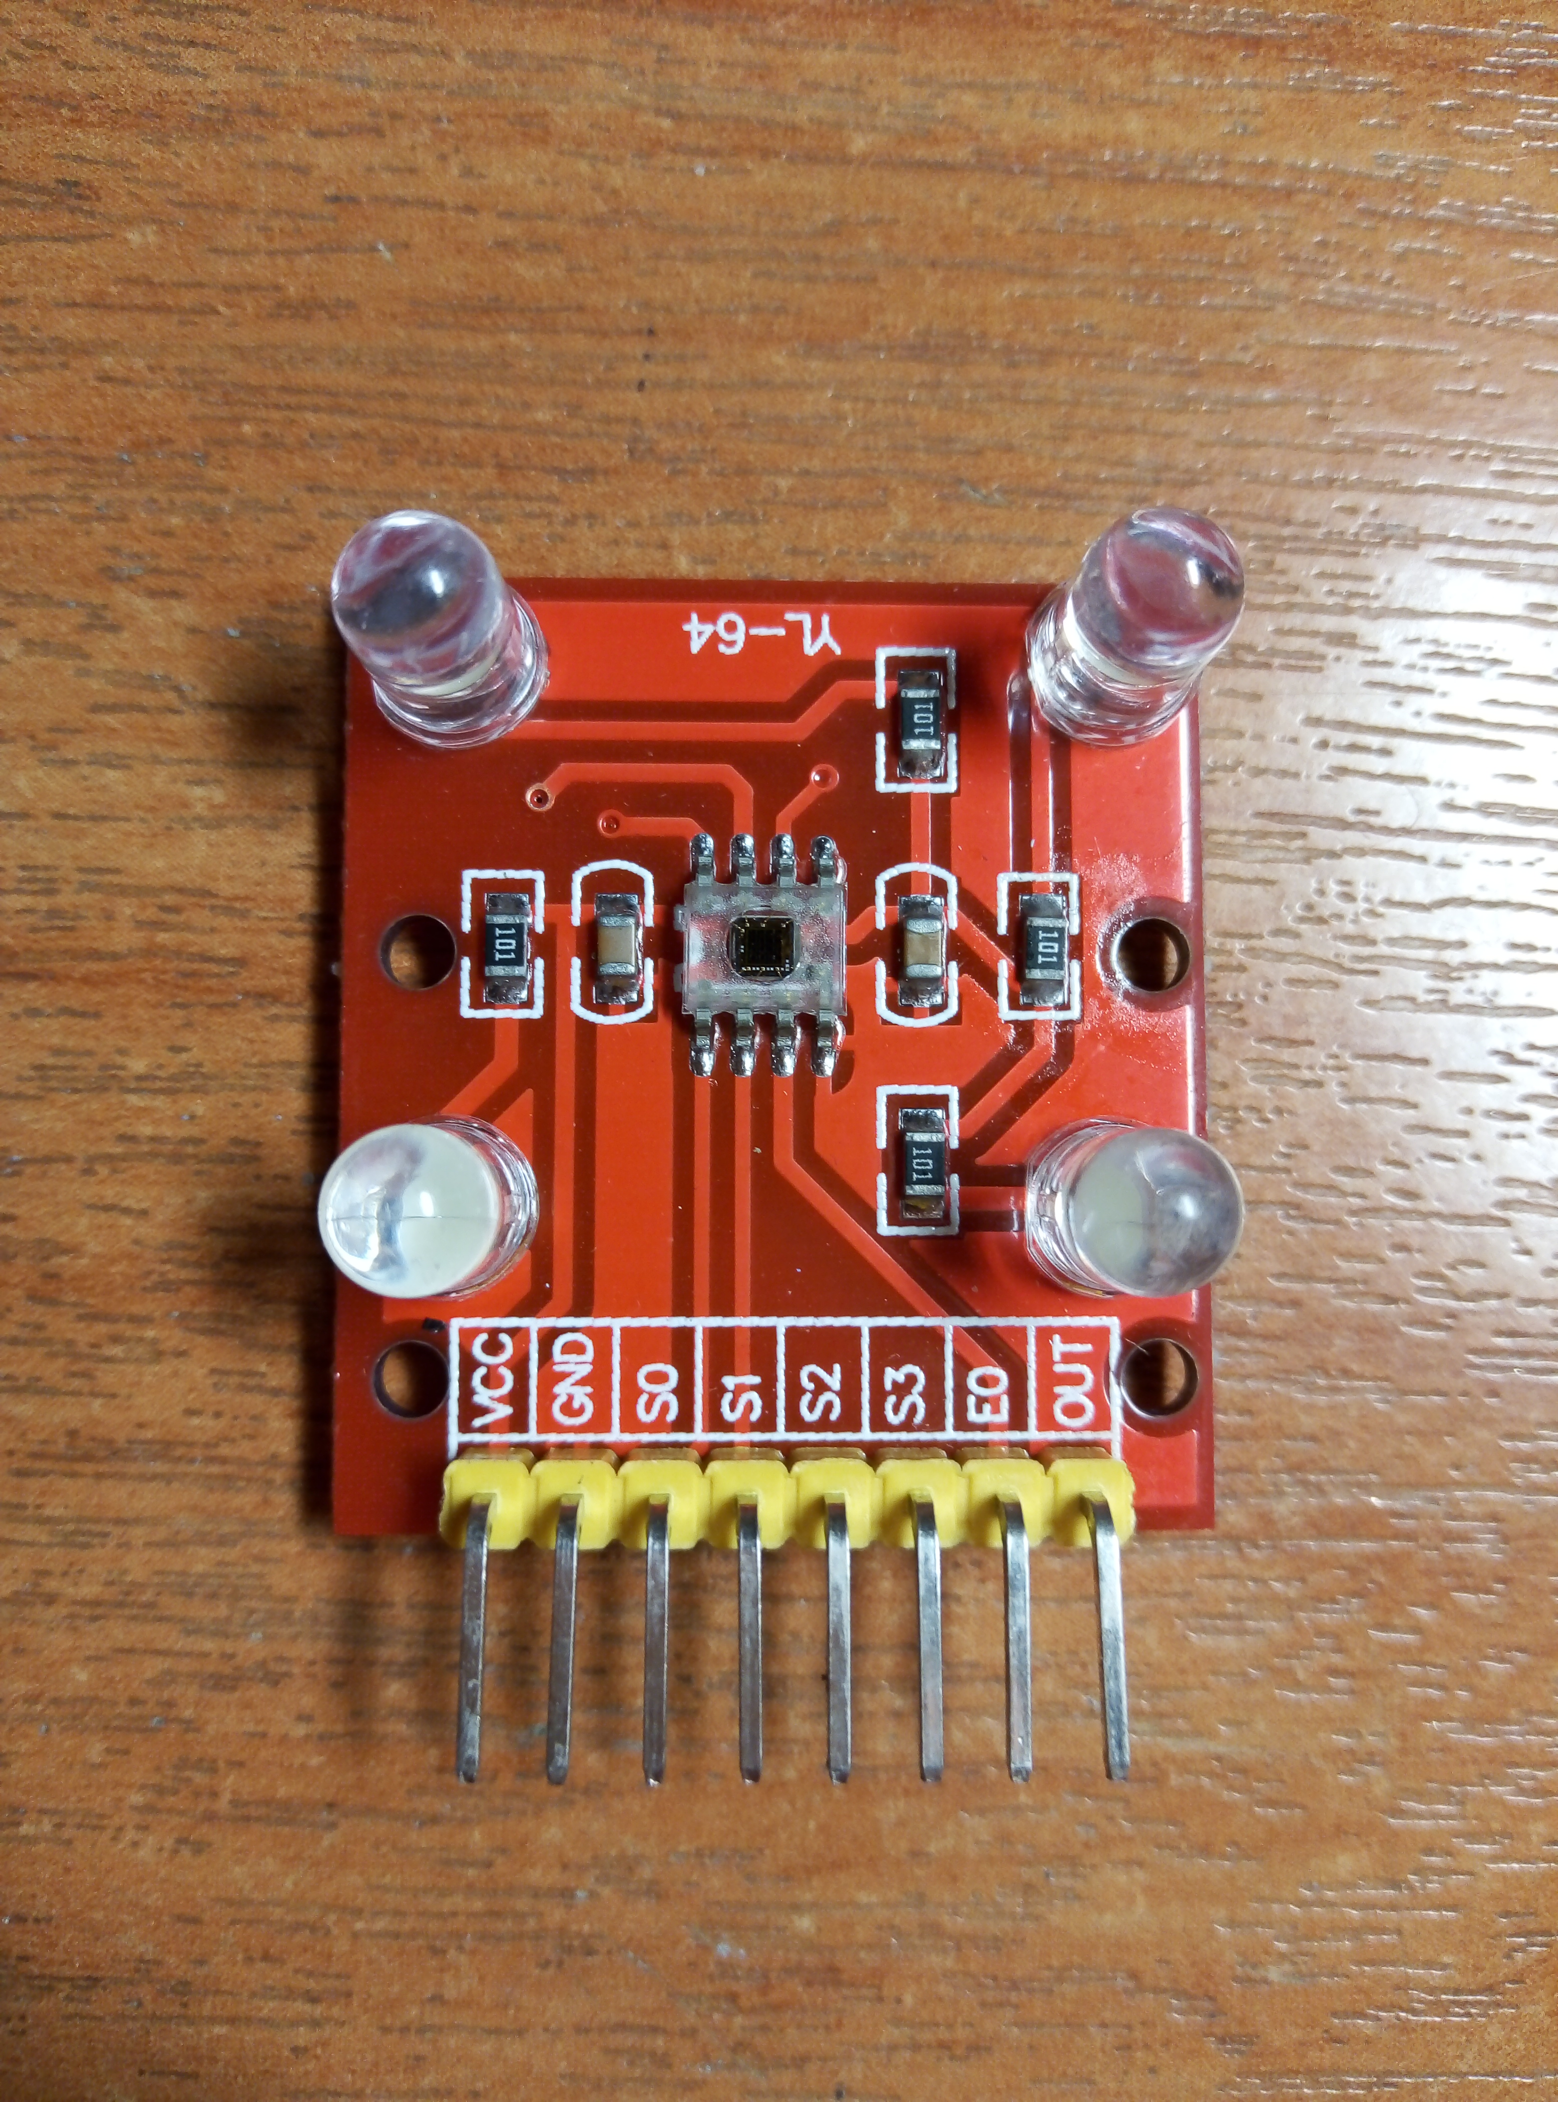
Если карточка зеленая,то сейф открывается. Если красная, то
издает звуковой сигнал, сигнализируя о том, что карточка не
того цвета.
В сейфе присутствуют системы защиты от случайного открытия и закрытия.

